Slide 1
Embriologi, Anatomi, Histologi
Annisa Waliyyam M.
1810211089

Slide 2
EMBRIOLOGI

Slide 3
SISTEM GENITALIA
GONAD
Ovarium
DUKTUS GENITALIA
GENITALIA EKSTERNA
PENURUNAN OVARIUM
Regulasi molekular
Duktus genitalis pada wanita
Stadium Indeferen
Genitalia Eksterna pada Wanita

Slide 4
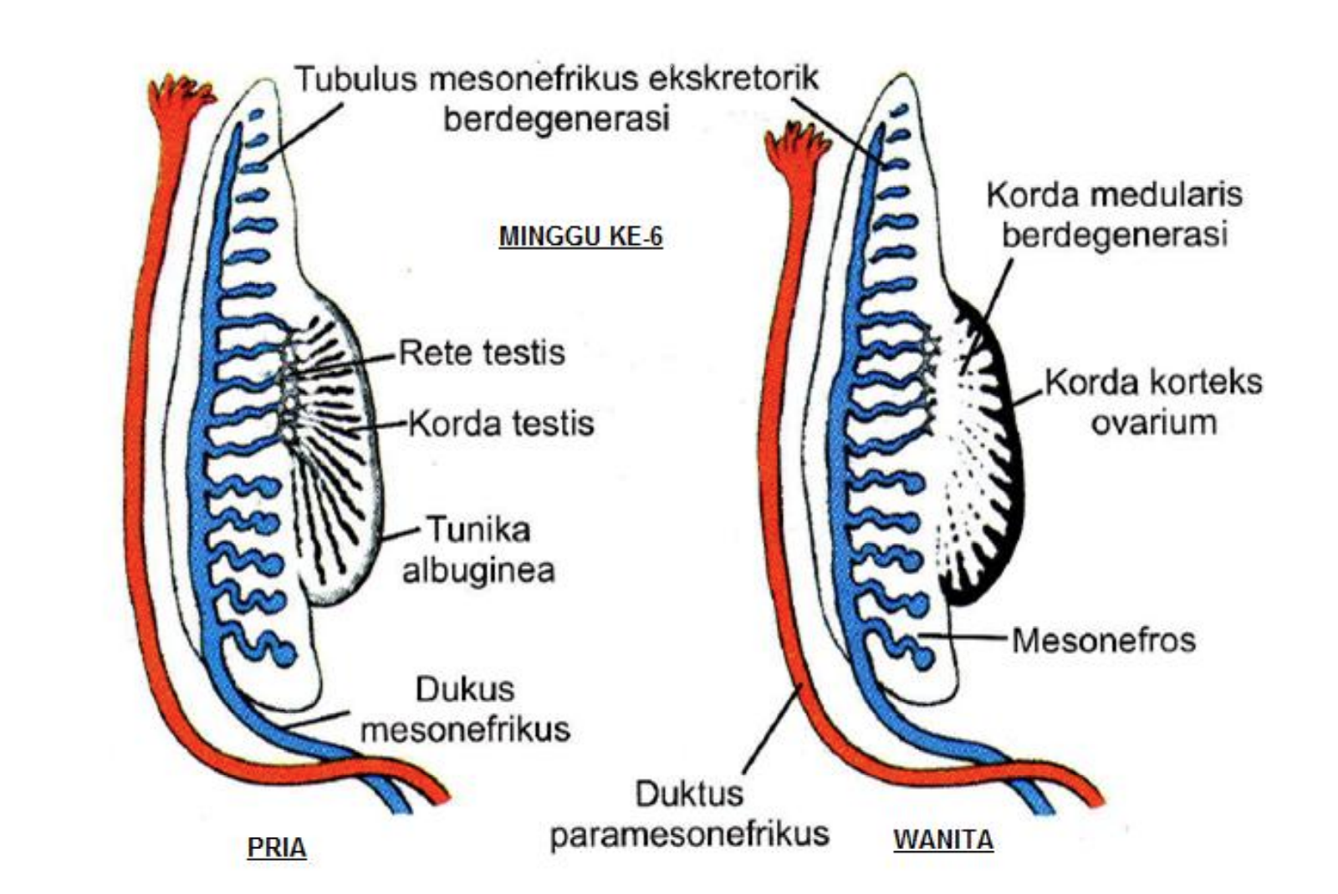
Ductus Genitalis
Pada mulanya, mudigah pria dan wanita memiliki dua pasang duktus genitalis;
duktus mesonefrikus (wolffii)
duktus paramesonefrikus (mueller)

Slide 5
Regulasi Molekular Perkembangan Duktus Genitalis
Notes:
terdapat gen yang memacu perkembangan ovarium: 1. DAX1 → golongan reseptor hormon, berlokasi pada lengan pendek kromosom X, untuk mencegah diferensiasi sel sertoli dan sel leydig
2. WNT4 → adalah gen penentu ovarium & mengatur ekspresi gen lainnya yang berperan dalam diferensiasi ovarium.
alur: WNT 4 meningkatkan DAX1 → Duktus paramesonefrikus di stimulasi oleh esterogen → terbentuk 2 bagian.

Slide 6
Ductus Genitalis pada Wanita
Pada pembentukan duktus genitalis wanita, bagian yang berkembang menjadi duktus adalah duktus paramesonefros, sedangkan duktus mesonefros akan menghilang.
Mula-mula, dapat dikenali bagian di setiap duktus:
bagian ventrikal kranial yang membuka ke rongga abdomen,
bagian horizontal yang menyilang duktus mesonfrikus
bagian vertikal kaudal yang menyatu dengan pasangannya dari sisi yang berlawanan.

Slide 8
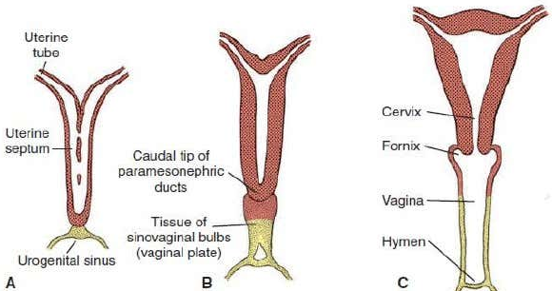
Tuba uterina terbentuk dari bagian kranial duktus paramesonefros.
bagian kaudalnya nya akan bertemu dgn duktus paramesonefros lain dari sisi ipsilateral, menyatu dan mengalami penebalan-penebalan sehingga terbentuklah korpus uteri dan serviks
Notes:
Keduanya dilapisi oleh satu lapisan mesenkim yang membentuk selubung otot pada uterus, yaitu miometrium dan lapisan peritoneumnya, perimetrium.

Slide 9
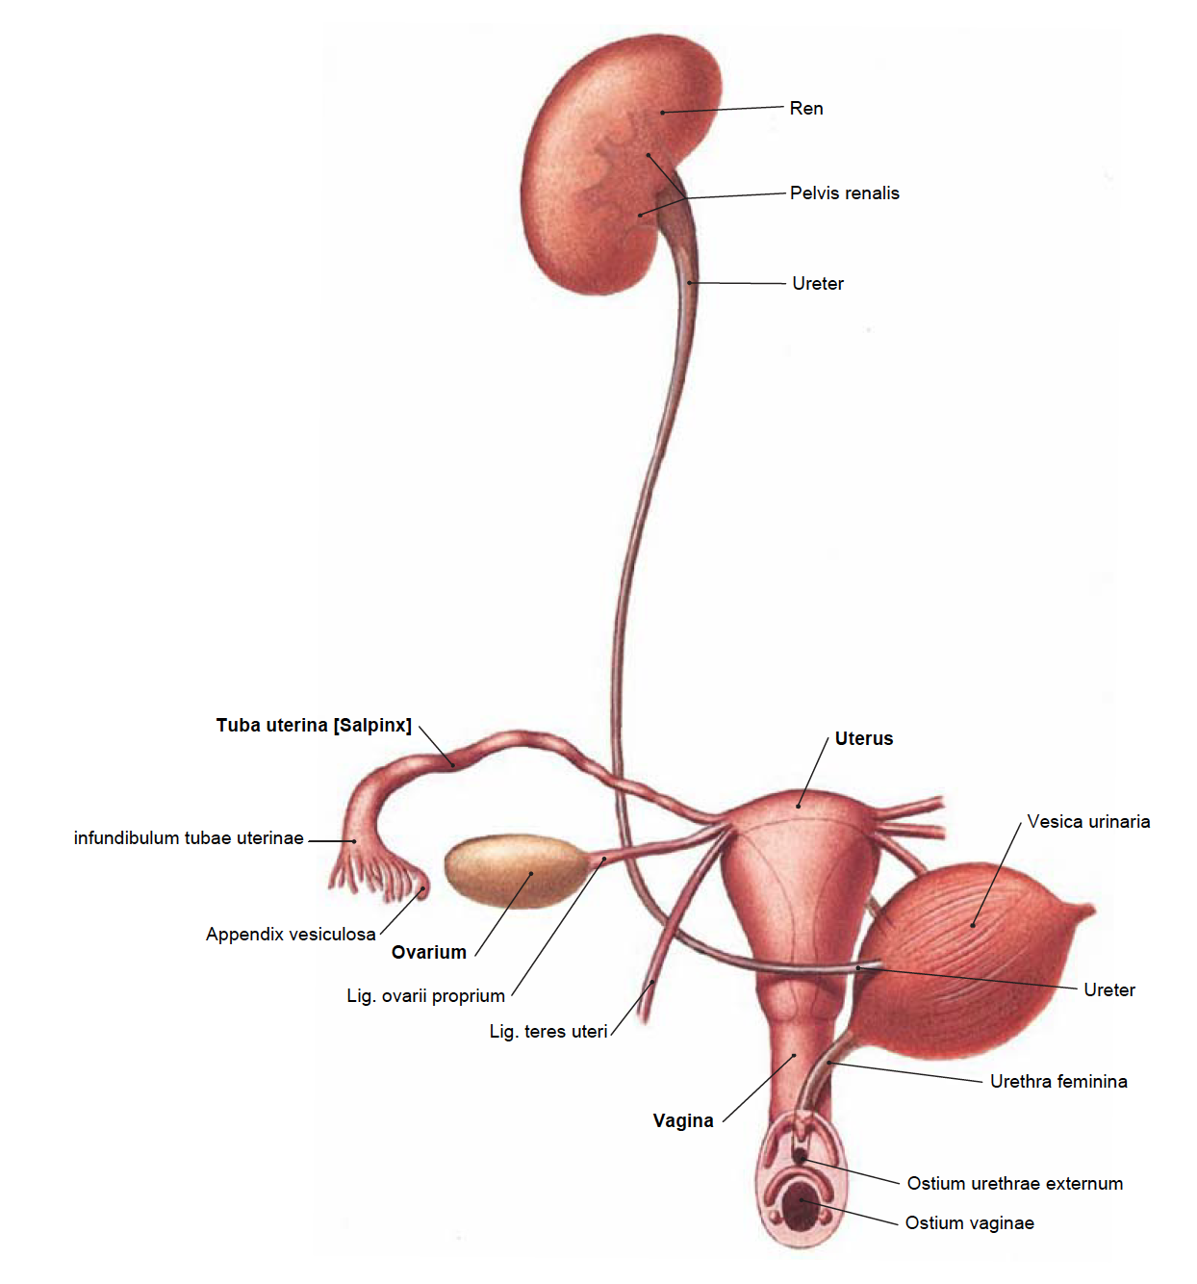
ANATOMI

Slide 13
UTERUS
Merupakan organ yang tebal, memiliki otot, berbentuk seperti buah Pir.
Terletak di dalam rongga pelvis, terletak di anterior rektum dan posterosuperior terhadap vesika urinaria.
Sisi uterus (kiri dan kanan) masing-masing terdapat ovarium dan tuba uterine
Memiliki ukuran panjang 7cm, lebar 5cm, diameter 2.5cm

Slide 14
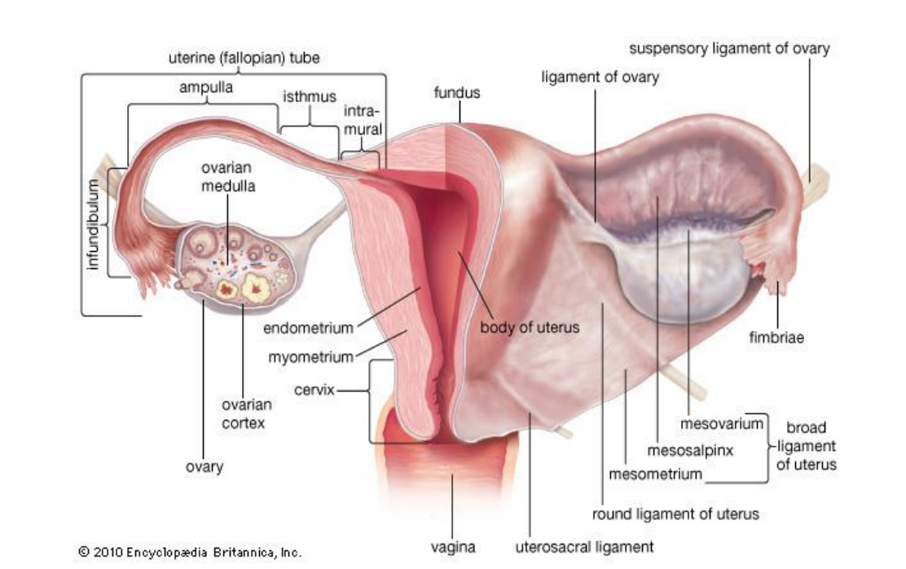
Secara anatomis uterus dibagi menjadi:
Fundus
Fundus merupakan bagian teratas dari uterus dan berbentuk cembung. Berbentuk seperti kubah superior terhadap tuba uterina.
Body Uterus atau Korpus Body uterus
Bagian yang paling besar dan melebar dari fundus ke servik.
Ismus Uterus
Ismus merupakan bagian uterus yang sempit.

Slide 15
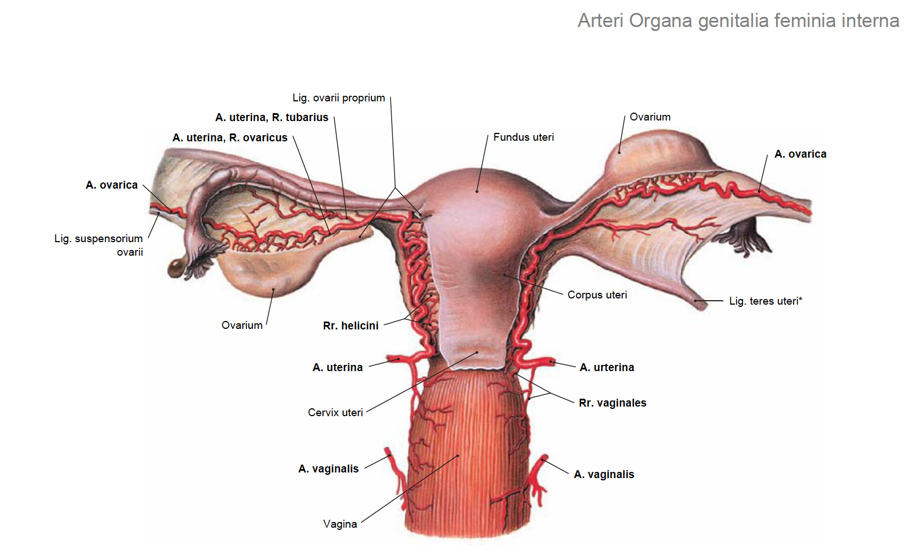
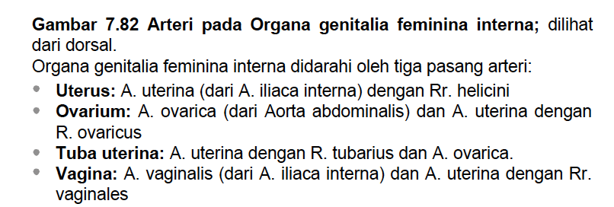
VASKULARISASI
Pasokan darah untuk uterus
sangat penting untuk pertumbuhan kembali stratum fungsional endometrium setelah menstruasi, implatasi dan perkembangan plasenta.
Inervasi oleh saraf simpatis dan parasimpatis dari pleksus pelvis dan hipogastrika
Notes:
Aliran vena: bermuara di plexus vena uterin yang dibentuk pada masing2 sisi uterus dan vagina → kemudian vena ini bermuara ke internal illiac veins.

Slide 16
HISTOLOGI

Slide 18
3 LAPISAN JARINGAN UTERUS
Berdasarkan histologi junquiera,2013
PERIMETRIUM
MIOMETRIUM
ENDOMETRIUM

Slide 19
PERIMETRIUM
Lapisan ini merupakan bagian terluar dari lapisan uterus. Perimetrium terdiri dari Connective Tissue dan memiliki jumlah serosa yang banyak dan dilapisi oleh mesotelium. Perimetrium tersusun oleh epitel skuamous sederhana.

Slide 20
MIOMETRIUM
Miometrium terdiri dari berkas-berkas serat otot polos & mengandung banyak pembuluh darah.
Membentuk 3 lapisan yang berbatas tidak tegas. Lapisan paling tebal dari uterus.
Miometrium akan mengalami pertumbuhan yang pesat pada masa kehamilan berupa peningkatan jumlah sel-sel otot polos, sel-sel otot polos akan mensintesis kolagen, hipertrofi sel dan peningkatan produksi kolagen oleh sel-sel otot yang berfungsi untuk meningkatkan kekuatan dinding uterin.
Pasca melahirkan, terjadi apoptosis dari sel-sel otot polos dengan penghancuran kolagen yang tidak dibutuhkan dan uterus kembali dengan ukuran normalnya.
Notes:
POIN 2: Bagian paling tebal pada fundus, bagian paling tipis pada serviks.
Lapisan tengah yang lebih tebal terdapat : sirkular, lapisan dalam dan luar longitudinal atau oblik.
POIN 3: Terdiri dari banyak serat-serat otot polos serta dipisahkan dengan pleksus vena dan limfatik oleh Connective Tissue

Slide 21
ENDOMETRIUM
Lapisan dalam yang disebut endometrium, memiliki vaskularisasi yang tinggi dan memiliki 2 Lapisan:
Bagian paling dalam tersusun atas epitel selapis columnar (bersilia dan sel sekretorik) terletak pada lumen
Bagian stroma yang merupakan bagian yang sangat tebal dari lamina propria (jaringan ikat areolar), untuk membentuk banyak kelenjar uterus (gld. uterinae).

Slide 22
2 Zona Lapisan Endometrium
Lapisan fungsional → bagian tebal dari endometrium dan akan luruh pada fase menstruasi.
Lapisan basal → bagian paling dalam dan berdekatan dengan miometrium. Lapisan ini berperan sebagai bahan regenerasi dari lapisan fungsional serta akan tetap bertahan pada fase menstruasi.
Notes:
Lapisan ini memiliki lebih banyak substansi-substansi dasar. Endometrium mengalami perubahan terus menerus sehubungan dengan respon terhadap perubahan hormon, stromal, dan vaskular dengan tujuan agar uterus siap saat terjadi pertumbuhan embrio pada kehamilan. Rangsangan estrogen berhubungan dengan pertumbuhan dan proliferasi endometrium.

Slide 25
Perubahan Struktur Histologi Uterus Pada Masa Perubahan Fisiologis
Perubahan fisiologis yang mempengaruhi struktur histologi uterus yaitu sebagai berikut:
Masa Pubertas
Fase Proliferasi (Fase Estrogen)
Fase Sekretorik (Fase Progestasional)
Fase Menstrual
(Junquiera, 2013)

Slide 26
Masa Pubertas
Puncak awal pubertas dan menstruasi terjadi pada umur 11-16 tahun. Estrogen dan progesteron mempengaruhi endometrium untuk mengalami siklus bulanan. Siklus endometrium melalui beberapa tahap yaitu proliferasi endometrium uterus, perubahan sekretoris pada endometrium dan deskuamasi endometrium yang dikenal dengan menstruasi.
(Junquiera, 2013)

Slide 27
1. Fase Proliferasi (Fase Estrogen)
Berlangsung 8-10 hari dan terjadi setelah fase menstrual
Sebagian besar endometrium telah terdeskuamasi pada fase menstrual yang berakhir dengan hanya selapis tipis stroma endometrium yang tertinggal.
Estrogen akan merangsang regenerasi dari lapisan fungsional yang telah hilang pada fase menstrual.
Sel-sel pada bagian basal akan berproliferasi dan bermigrasi serta membentuk epitel baru (epitelisasi) yaitu epitel permukaan kolumnar sederhana.
(Junquiera, 2013)

Slide 28
2. Fase Sekrektorik (Fase Luteal)
Dimulai pada saat ovulasi dan berakhir sekitar 14 hari
Endometrium mencapai ketebalan yang maksimal yaitu sebesar 5-6 mm oleh karena pelepasan dan edema dari stroma.
Progesteron yang disekresikan oleh korpus luteum → merangsang sel epitel dari kelenjar uterus → mensekresikan dan mengumpulkan glikogen, mendilatasikan lumen grandula dan membuat kelenjar bergulung-gulung.
Dan estrogen menyebabkan proliferasi sel tambahan pada endometrium.
Fase ini bertujuan untuk menyiapkan cadangan nutrien dan menciptakan kondisi yang cocok untuk implantasi ovum apabila terjadi fertilisasi
(Junquiera, 2013)

Slide 29
3. Fase Menstrual
Kadar korpus luteum akan menurun sehinggakadar estrogen dan progesteron akan menurun.
Fase ini terjadi spasme otot, penurunan zat nutrien untuk endometrium dan hilangnya rangsangan hormonal sehingga akan memulai proses nekrosis pada endometrium khususnya pada pembuluh darah
Akhir fase menstrual, endometrium menjadi lapisan yang tipis dan akan mengalami epitelisasi kembali dan bersiap untuk memulai siklus baru.
(Junquiera, 2013)
Notes:
Menstruasi disebabkan oleh penurunan estrogen dan progesteron pada akhir siklus ovarium bulanan.

Slide 30
Referensi
embriologi
https://repository.unimal.ac.id/3180/1/EMBRIOLOGI%20SG.pdf
https://www.scribd.com/doc/309964948/Gambar-Embriologi-Uterus
anatomi & histologi
junquiera,2013
https://sinta.unud.ac.id/uploads/dokumen_dir/8672fa30cd8be71306cea9a9e05203e5.pdf
http://repository.usu.ac.id/bitstream/handle/123456789/60911/Chapter%20II.pdf?sequence=4
http://eprints.undip.ac.id/55473/3/Nabella_Jalinza_Liyanda_22010113120007_BAB_2.pdf
http://repository.unimus.ac.id/1346/3/BAB%20II.pdf

